Slide 1


دعم التعلمات الأساس
– اللغة العربية –
المستوى
5
المسار 3
لبنة التحدي
الحصة 02
نسخة تجريبية خاصة بمؤسسات الريادة غير نهائية
- نسخة قيد التطوير -

Slide 2


خاص بالأستاذ(ة)
توجيهات لاستعمال العرض
شرائح خاصة بالأستاذ(ة)
إرشادات للشروحات والتعليمات التي يجب على الأستاذ(ة) قولها
أمثلة على التوجيهات للأستاذ(ة)
يطلب من التلاميذ قراءة الكلمات

Slide 3


أهـــداف الـحـصة
في نهاية حصة اليوم، سيكون 80% من المتعلمين على الأقل قادرين على:
قراءة النص بطلاقة؛
؛
.
فهم النص وتحليله؛
؛
تقويم أفكار النص وإبداء الرأي فيها.

Slide 4








أيقونات توجيهية
هذا النشاط مرتبط بتوظيف الألواح.
العمل الجماعي التفاعلي
يمر الأستاذ بين الصفوف
العمل الثنائي
عمل فردي على الكراسة
أصغي إلى أستاذي وألاحظ ما يفعله.
أُحَضِّرُ لوازمي المدرسية قبل بداية الدرس.
العمل في مجموعات صغرى

Slide 5



العدة اللازمة للحصة
الدفتر
اللوحة
الكراسة
بطاقات الكلمات

Slide 6

هيكلة الحصة
 |  | افتتاح الحصة: تعلم سلوك اليوم التصريح بالهدف
 |  | نشاط اعتيادي: إملاء جمل تتضمن ظاهرة الهمزة المتطرفة الإلقاء الشعري
 |  | أنشطة القراءة والكتابة قراءة النص وتقويم القراءات؛ فهم النص وتحليله تقويم أفكار النص وإبداء الرأي فيها
 |  | لعبة: - كلمات تبتدئ ب:
 |  | اختتام الحصة - تذكير بالواجبات المنزلية - تبصر الحصة
3 دقائق
05 دقيقة
55 دقيقة
5 دقائق
دقيقتان

Slide 7
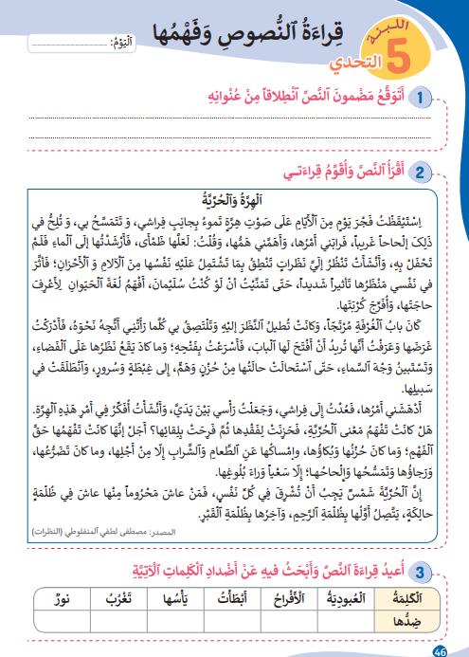
تتذكرون النشاط المنزلي الذي كلفتكم به نهاية الحصة السابقة. سأراقب ما قمتم به.
في منزلي سأقوم ب:
1- أكتب توقعي لمضمون النص في مكانه: النشاط1؛
2- أقرأ النص (الهرة والحرية) بدقة وطلاقة واسترسال؛
3- أجيب عن السؤال (النشاط3) وأنقل الجواب على كراستي؛
4- أضع سطرا تحت الكلمات التي لم أفهمها في النص.

Slide 8
1
افتتاح الحصة

Slide 9
مرحبا بكم، سننطلق في حصة اللغة العربية.
سلوك اليوم
الدفاع عن الرأي

Slide 10

لنتذكر جميعا شروط الدفاع عن الرأي التي تعاقدنا عليها في الحصة السابقة
أَنْ أَكونَ صادِقاً في التَّعْبير عَنْ رَأْيي؛
أُدافِعُ عَنْ رَأْيي بِالْدَّليلِ؛
أُدافِعُ عَنْ رَأْيي بِأَدَبٍ؛
لا أَتَعَصَّبُ لِرَأْيي؛
أَحْتَرِمُ الرَّأْيَ الْآخَرَ؛

Slide 11
يصرح الأستاذ بالهدف من الحصة بشكل واضح ومختصر. ويمكن تسجيله على جانب من السبورة.
في حصة اليوم سنعمل جميعا على تحقق الهدف الآتي:

Slide 12
2
  إملاء
  الإلقاء الشعري
نشاط اعتيادي

Slide 13


  سأملي عليكم جملا فيها كلمات تنتهي بهمزة. خذوا ألواحكم واستعدوا
  اكتبوا: يقرأ التلميذ بهدوء

Slide 14

الكل يرفع اللوحة عند الإشارة، لكي نصحح جميعا.
يَقْرَأُ ٱلتِّلْميذُ بِهُدوءٍ.
السبب | كيف كُتبت الهمزة | الكلمات
لأن حركة ما قبلها فتحة لأن قبلها مدّ | على الألف على السطر | يَقْرَأُ بِهُدوءٍ

Slide 15
  اُكتبوا: عجبت من تباطؤ الموج عند الشاطئ

Slide 16
الكل يرفع اللوحة عند الإشارة، لكي نصحح جميعا.
عَجِبْتُ مِنْ تَباطُؤِ ٱلْمَوْجِ عِنْدَ ٱلشّاطِئِ.
السبب | كيف كُتبت الهمزة | الكلمات
لأن حركة ما قبلها ضمة لأن حركة ما قبلها كسرة | على الواو على الياء | تَباطُؤِ اَلشّاطِئِ

Slide 17
  من يقرأ البيتين الشعريين بإلقاء جميل
وَما نَيْـلُ ٱلْمَطـالِبِ بِـٱلتَّمَنّـي
وَلكِـنْ تُؤْخَـذُ ٱلدُّنْيا غِلابــا
وَما ٱسْتَعْـصى عَـلى قَـوْمٍ مَنـالٌ
إِذا ٱلْإِقْـدامُ كانَ لَهُـمْ رِكابــا
الشاعر: أحمد شوقي
اَلطُّموحُ وَٱلْمُثابَرَةُ

Slide 18
  الآن، رددوا معي جماعة، وحاولوا تذكر البيتين الشعريين. غذا سأطلب منكم استظهارهما
وَما نَيْـلُ ٱلْمَطـالِبِ بِـٱلتَّمَنّـي
وَلكِـنْ تُؤْخَـذُ ٱلدُّنْيا غِلابــا
وَما ٱسْتَعْـصى عَـلى قَـوْمٍ مَنـالٌ
إِذا ٱلْإِقْـدامُ كانَ لَهُـمْ رِكابــا
الشاعر: أحمد شوقي
اَلطُّموحُ وَٱلْمُثابَرَةُ

Slide 19
3
  قراءة النص وتقويم القراءات؛
  فهم النص وتحليله؛
  تقويم أفكار النص وإبداء الرأي فيها.
أنشطة القراءة والكتابة

Slide 20
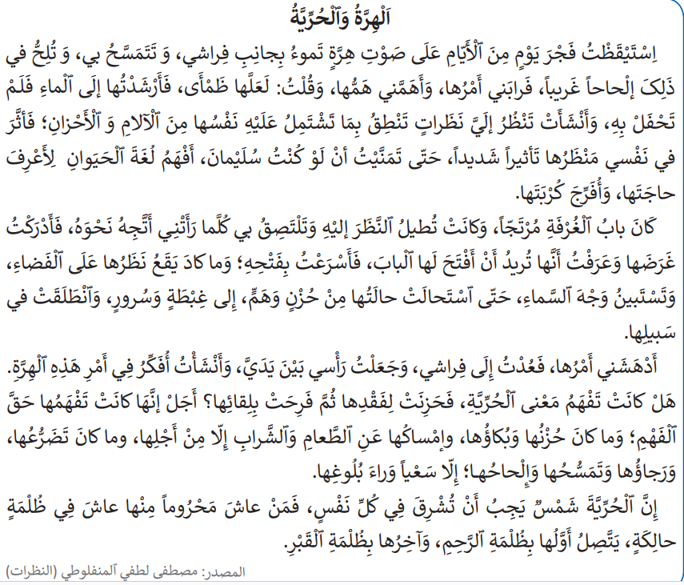
الآن، ستعيدون قراءة نص: الهرة والحرية، من يقرأ أولا: كل متعلم يقرأ فقرة مع تقويم القراءات من قبل المتعلمين

Slide 21
هل سطرتم في منازلكم تحت كلمات لم تفهموها. ما هي هذه الكلمات؟

Slide 22
يسجل الأستاذ الكلمات التي لم يفهمها المتعلمون على السبورة، ويناقش معهم معانيها بتوظيف استراتيجيات المفردات المختلفة

Slide 23

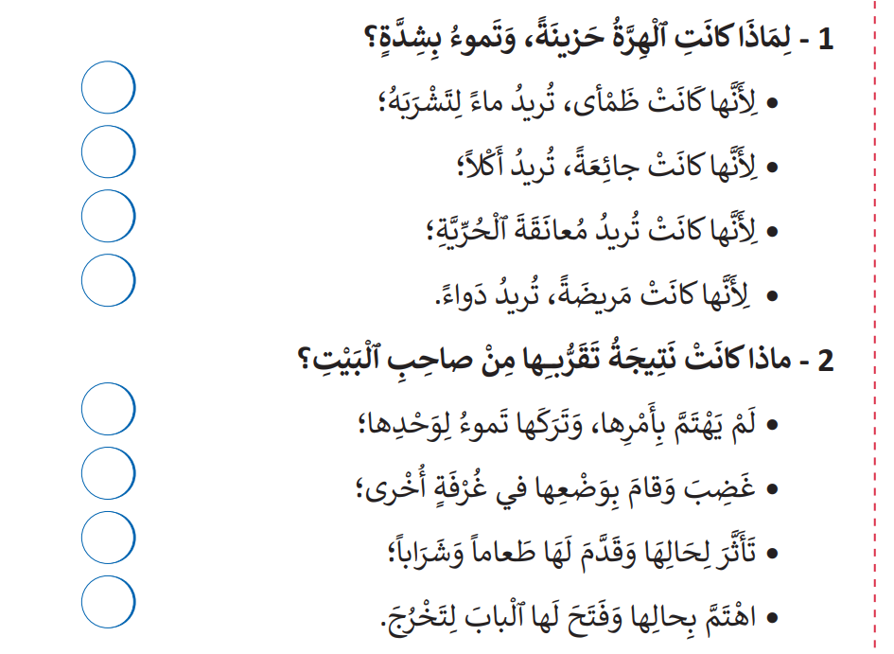
الآن في ثنائيات، ستبحثون عن الجواب المناسب للسؤالين الآتيين بوضع علامة أمام الاختيار الصحيح، مع تعليل جوابكم من النص

Slide 24
عند إشارتي، سنصحح جماعة على السبورة

Slide 25

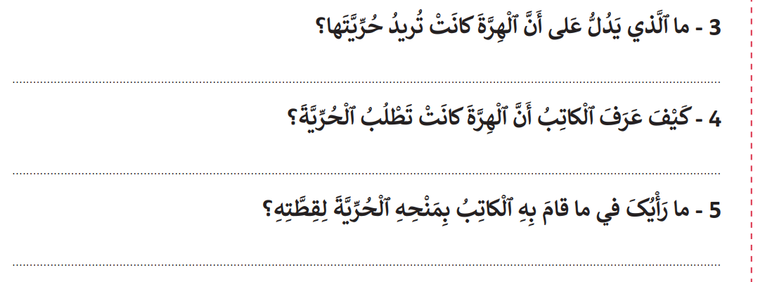
الآن، في مجموعات ستجيبون عن الأسئلة الآتية على دفاتركم، وزعوا الأدوار بينكم، سأمر بين الصفوف

Slide 26

عند إشارتي، كل مجموعة ستعرض أجوبتها، مع التعليل
عرض أعمال المجموعات من قبل الميسرين؛
فسح المجال للمجموعات الأخرى لإبداء رأيها في ما يقدمه كل ميسر؛
يقوم الأستاذ بتوجيه المتعلمين وتعديل أجوبتهم وتركيب الجواب المناسب؛
يتم التركيز على الاستراتيجية المعتمدة للتوصل إلى لجواب؛
يمكن تسجيل نماذج للأجوبة بشكل مركب على السبورة.

Slide 27

الآن في مجموعات، ستتخيلون أين ستذهب الهرة بعد خروجها، وتصفون الصعوبات التي ستواجهها. اكتبوا ذلك في حدود 5 جمل
بَعْدَ أَنْ خَرَجَتِ الْهِرّةُ مِنَ بَيْتِ صاحِبِها، تَوَجَّهَتْ إِلى.........................................................
..........................................................................................................................

Slide 28
تقديم عمل المجموعات، وتتويج المجموعة الفائزة
بَعْدَ أَنْ خَرَجَتِ الْهِرّةُ مِنَ بَيْتِ صاحِبِها، تَوَجَّهَتْ إِلى.........................................................
..........................................................................................................................

Slide 29
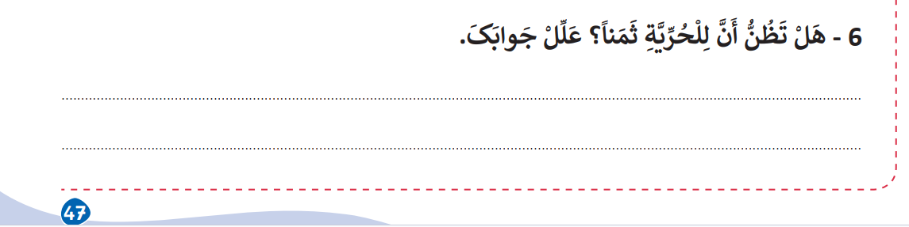
إذا سمح الوقت به، يتم التعامل بالمنهجية نفسها مع السؤال الأخير الآتي:
وإلا يعطى على شكل عمل منزلي للمتعلمين

Slide 30

لنعد إلى النص: من يقرأ النص بدقة وطلاقة واسترسال؟ يسمح لبعض المتعلمين بقراءة النص كاملا

Slide 31


خذوا ألواحكم، كل واحد يكتب العبرة التي استخلصها من النص
أكتب على لوحتي العبرة من النص:

Slide 32
4
لعبة كلمات تبتدئ ب:
ألعاب

Slide 33

سنلعب الآن لعبة كلمات تبتدئ ب. المجموعة الفائزة هي من ستحصل على أكبر عدد من الكمات.
حروف اليوم: ط – ش – ث – غ
المجموع | دولة | مدينة | خضر | فاكهة | حيوان | بنت | ولد | الحرف
 |  |  |  |  |  |  |  | ط
 |  |  |  |  |  |  |  | ش
 |  |  |  |  |  |  |  | ث
 |  |  |  |  |  |  |  | غ
 |  |  |  |  |  |  |  | المجموع

Slide 34
عرض عمل المجموعات، وتتويج المجموعة الفائزة.
المجموع | دولة | مدينة | خضر | فاكهة | حيوان | بنت | ولد | الحرف
 |  |  |  |  |  |  |  | ط
 |  |  |  |  |  |  |  | ش
 |  |  |  |  |  |  |  | ث
 |  |  |  |  |  |  |  | غ
 |  |  |  |  |  |  |  | المجموع

Slide 35
الواجبات المنزلية
تبصر الحصة
5
اختتام الحصة

Slide 36

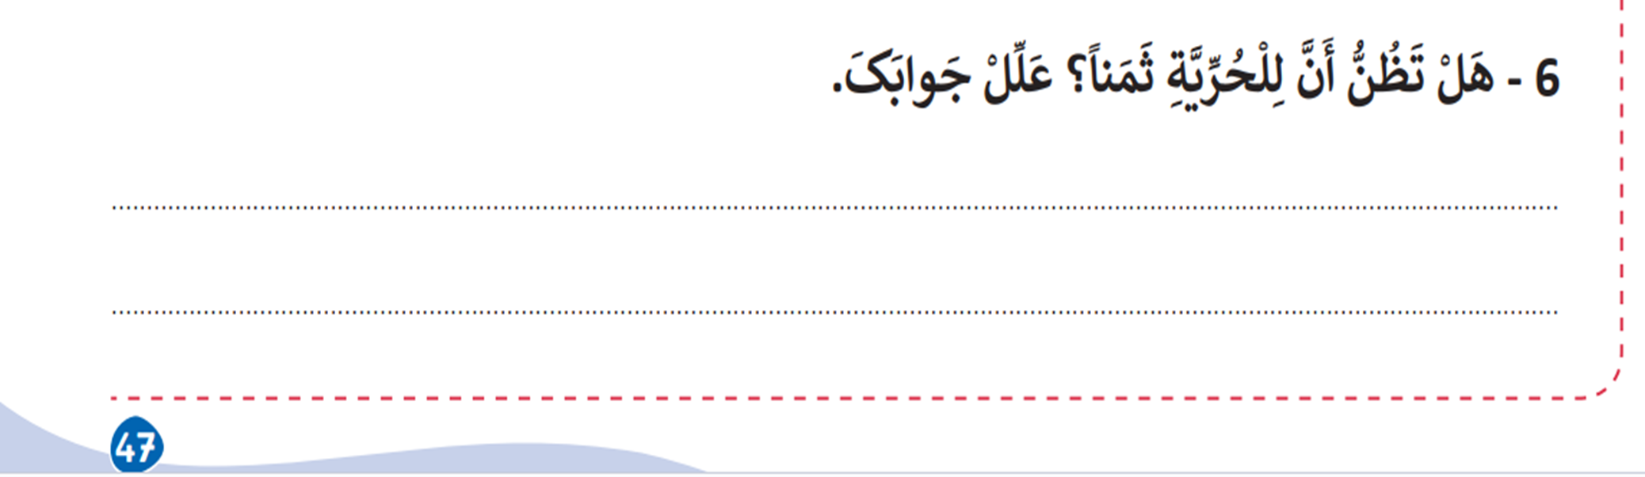
في منازلكم، ستشتغلون على الكراسة الصفحة: 46، سأراقب عملكم بداية الحصة الموالية إن شاء الله.
في منزلي سأقوم ب:
1- أعيد قراءة النص (الهرة والحرية) بدقة وطلاقة واسترسال؛
2- أجيب عن السؤال رقم 6 الصفحة 47 وأنقل الجواب على دفتري؛
3- أستعد لعرض إنجازي على أستاذي في الحصة المقبلة.

Slide 37
أنهينا حصة اللغة العربية لهذا اليوم، شكرا لحسن تفاعلكم.
إلى اللقاء... نلتقي في الحصة القادمة إن شاء الله

Slide 38
تبصر الحصة
يسجل الأستاذ ملاحظاته عن الحصة على المذكرة اليومية، ومدى تفاعل المتعلمين مع مجرياتها؛
يسجل النسبة المئوية التي يقدرها لتحقق أهداف الحصة.

